Slide 1

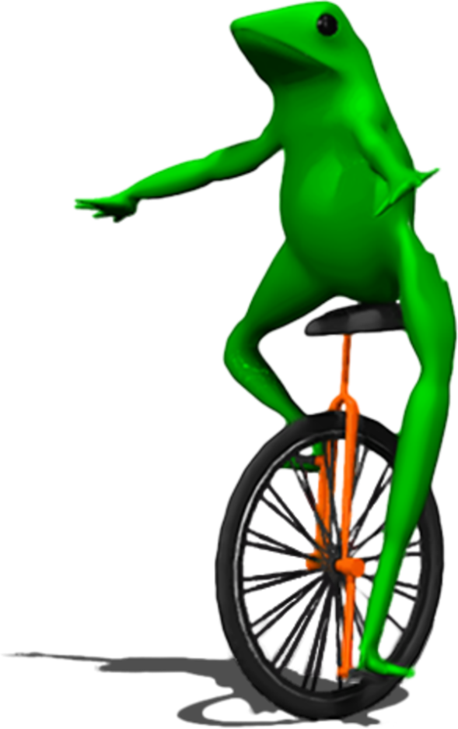
O MODELO EVOLUTIVO
Engenharia de software

Slide 2



O MODELO EVOLUTIVO

